Slide 1
Rakennetaan vesiratas
Ryhmätyö / fyke / 5.-6. lk

Slide 2
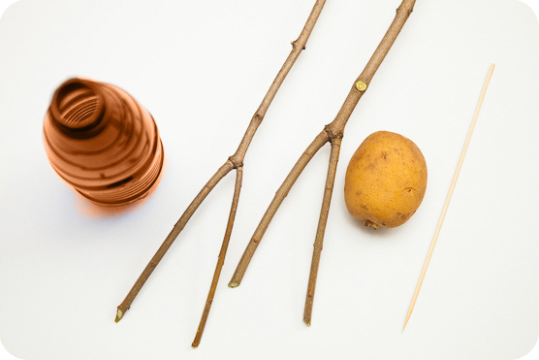
Tarvikkeet: * muovipullo Tai mehu/maitopurkki * grillitikku * peruna * haarakepit hyrrän tukemiseksi puroon

Slide 3
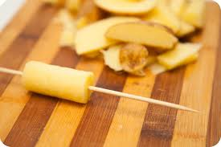
Vaihe 1: - kuori peruna ja leikkaa siitä ympyrälieriön muotoinen kappale - ”poraa” grillitikku perunalieriön läpi

Slide 4
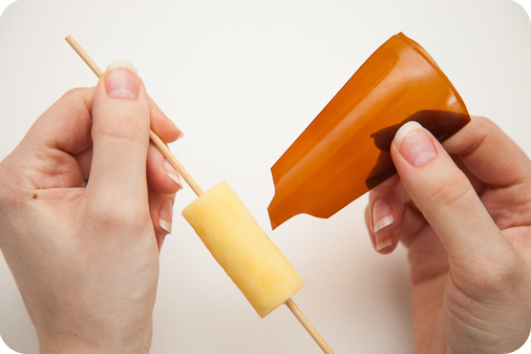
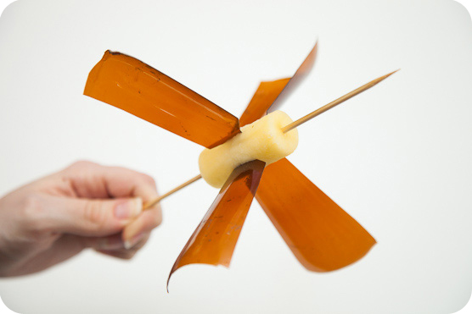
Vaihe 2: - leikkaa pullosta / purkista neljä siipeä vesirattaalle - paina rattaat tasaisesti kiinni perunaan; tee varovasti viilto siipeä varten ensin terävällä veitsellä

